Slide 1
목화
파워포인트
템플릿
캐논남파워포인트

Slide 2
특별하다
캐논남파워포인트

Slide 3
포근하다
캐논남파워포인트

Slide 4
따뜻하다
캐논남파워포인트

Slide 5
하나
둘
셋
넷
뭉클하다
캐논남파워포인트

Slide 6
하나, 추억이다
캐논남파워포인트

Slide 7
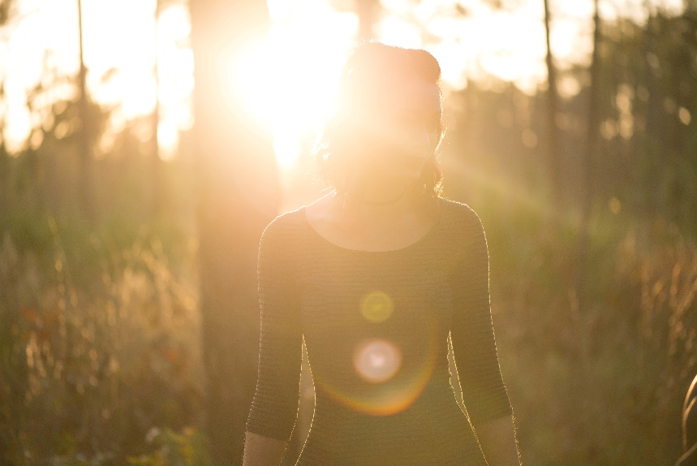
사랑이다
캐논남파워포인트

Slide 8
바라보다
캐논남파워포인트

Slide 9
마지막, 당신은
유혹당했습니다
캐논남파워포인트

